Slide 1
見積作成システム構造１
1
2
０：初期処理
・カスタム設定から見積対象年を取得し、年リストとして表示する。
・カスタム表示ラベルから1～12カンマ区切りの文字を取得し、処理して月リストとして表示する。
・初期時、現時点の年と月を表示する。
検索
削除
見積
見積一覧画面
3
見積明細
詳細
１：検索処理
・入力している検索条件により見積を検索し、検索結果を一覧として表示する。０件の場合、「検索結果は0件です」の提示メッセージを表示し、一覧は非表示にする。
２：削除処理
・先に「削除しますか？」の警告ポップアップを出して、「OK」の場合、クリックされた行の見積と見積明細の削除を行って、削除する後、一覧をリフレッシュする。「キャンセル」の場合、何もせずに終了する。
見積詳細画面
３：詳細への遷移処理
・クリックされた行の見積Idをパラメータとして見積詳細画面に遷移する。

Slide 2
見積作成システム構造２
４：見積作成処理
・見積詳細入力画面に遷移する。
見積一覧画面
５：保存処理
・入力した見積と見積詳細を保存する。
6
4
一覧へ戻る
見積作成
5
保存
見積
６：一覧へ戻る処理
・見積一覧に戻る
見積詳細画面
見積明細

Slide 3
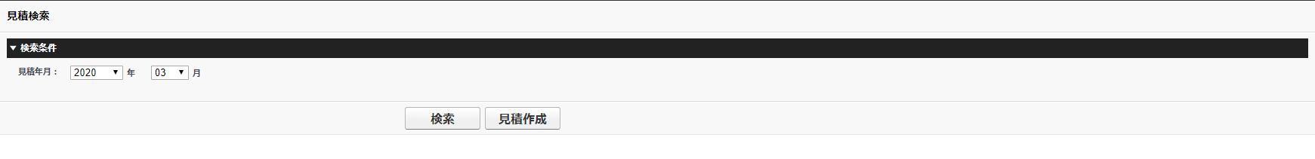
見積作成システム構造１
０：初期処理

Slide 4
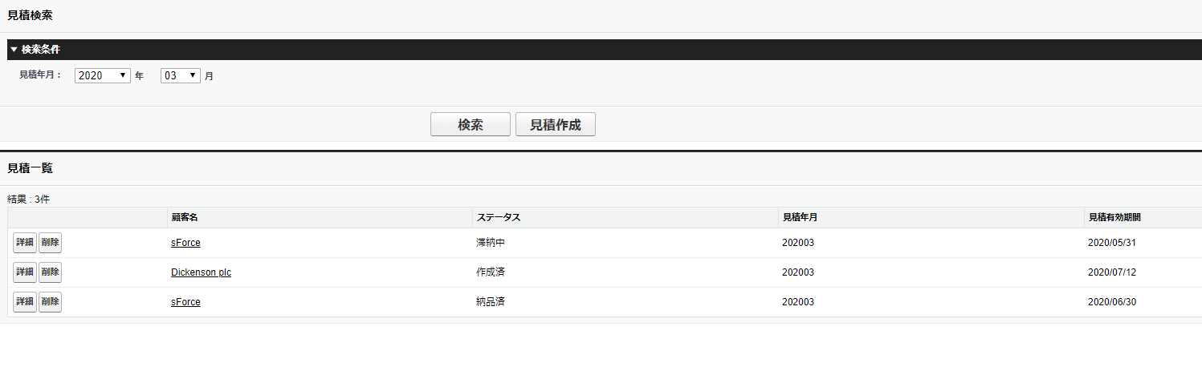
見積作成システム構造１
１：検索処理

Slide 5
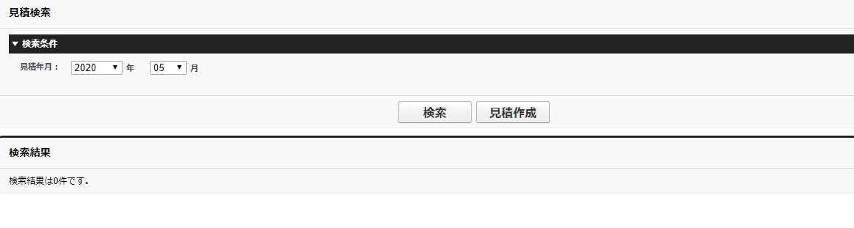
見積作成システム構造１
１：検索処理

Slide 6
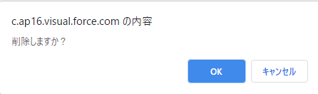
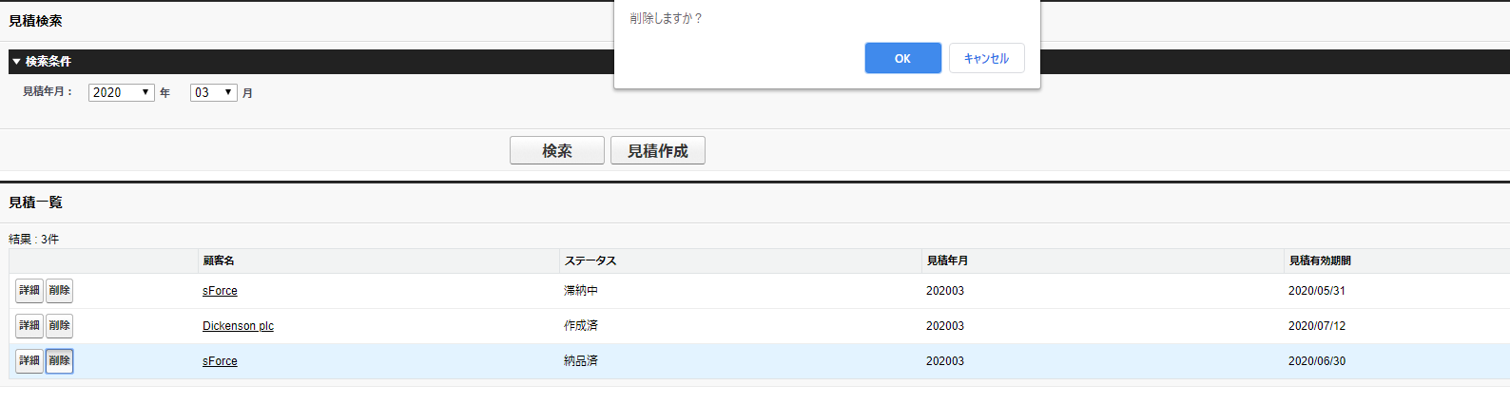
見積作成システム構造１
２：削除処理

Slide 7
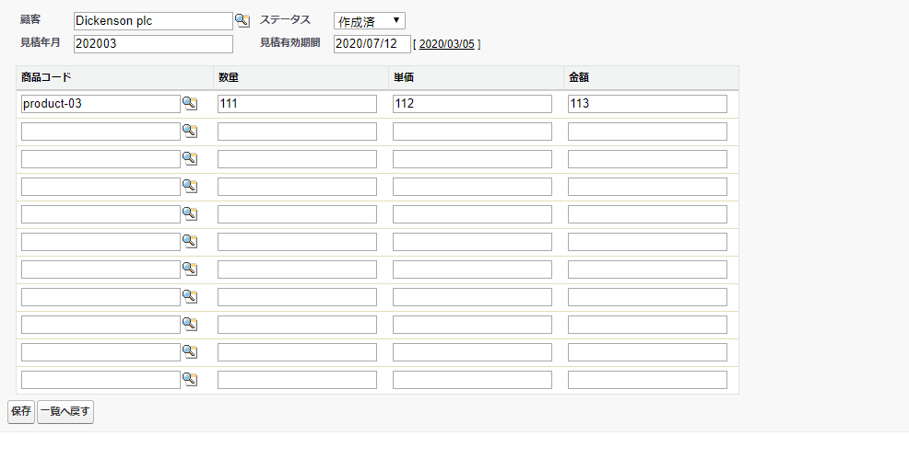
見積作成システム構造１
３：詳細への遷移処理

Slide 8
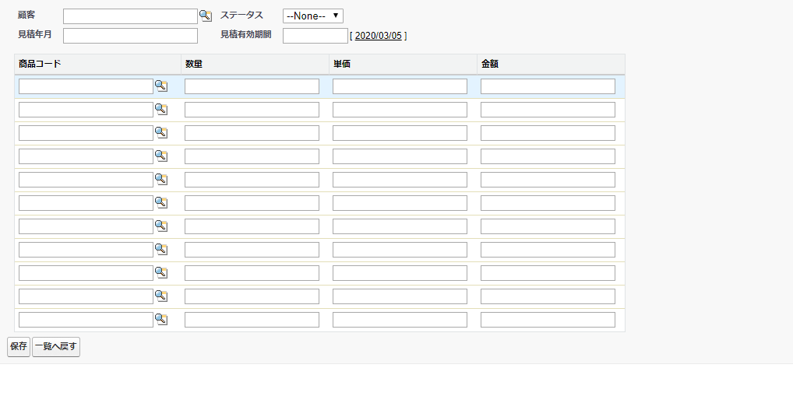
見積作成システム構造２
４：見積作成処理

Slide 9
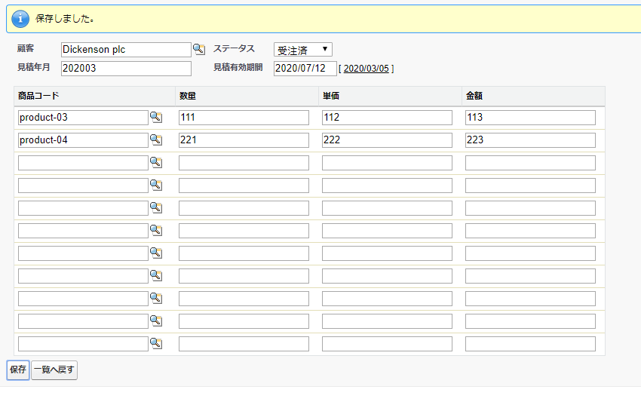
見積作成システム構造２
５：保存処理

Slide 10
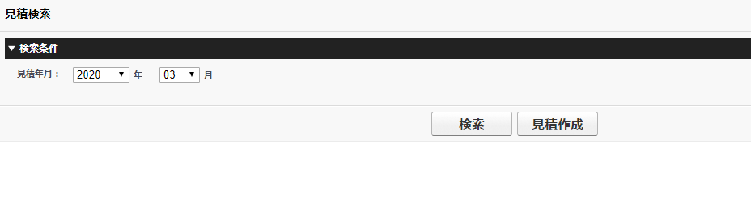
見積作成システム構造２
６：一覧へ戻る処理

